Slide 1


Математика
Розділ 6. Множення і ділення в межах 1000. Усне множення і ділення
Сьогодні
Урок
№148
Ділення з остачею. Вправи і задачі на застосування вивчених випадків арифметичних дій

Slide 2

Сьогодні
02.05.2022
Організація класу
Знову день почався, діти.
Всі зібрались на урок?
А урок наш незвичайний —
Грою всі його зовуть.
Тож пора нам поспішати —
Кличе в подорож дзвінок.
Щоб урок цей був цікавим,
Ти активним мусиш буть.

Slide 3
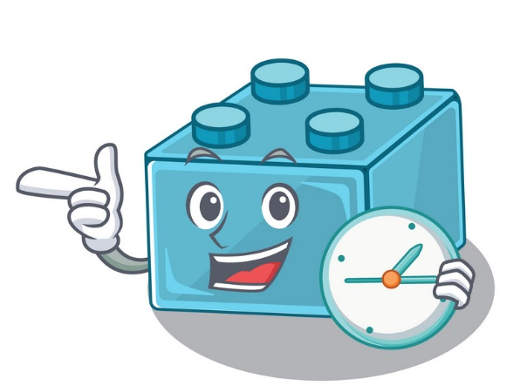
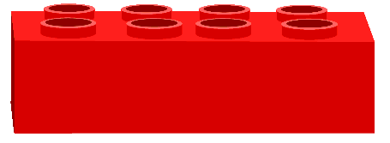



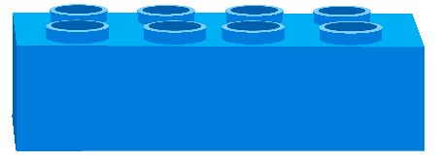
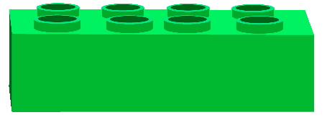
Сьогодні
Усний рахунок
02.05.2022
Так
+40
А
7∙а
<60
X
-40
Ні
А = 5
96
44
23
240
75
100

Slide 4
Сьогодні
Усний рахунок
02.05.2022
Так
+40
А
7∙а
<60
X
-40
Ні
А = 8
96
44
23
240
75
100

Slide 5
Сьогодні
Усний рахунок
02.05.2022
Так
+40
А
7∙а
<60
X
-40
Ні
А = 9
96
44
23
240
75
100

Slide 6

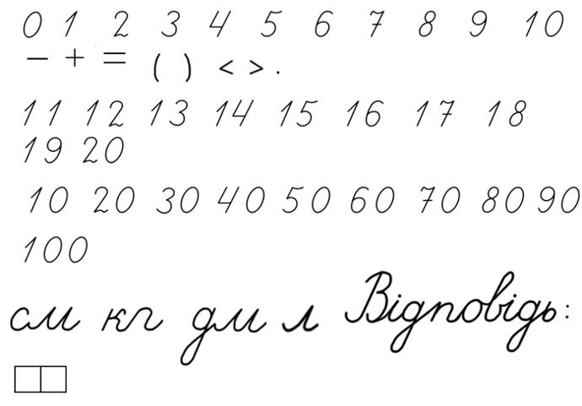
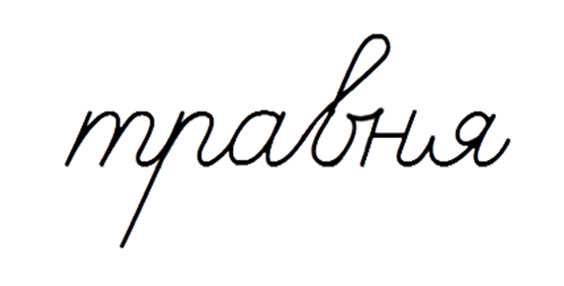


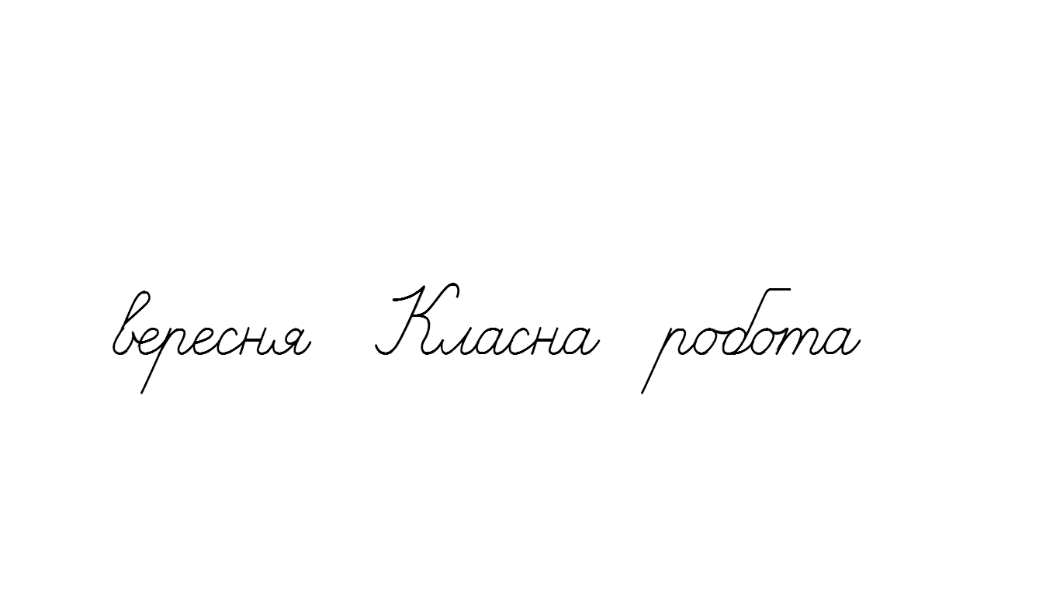
Сьогодні
02.05.2022
Каліграфічна хвилинка
Запишіть числа, що зображені на цеглинках LEGO у зростанні.
96
23
44
240
75
100

Slide 7

=
˗
+
∙
:
Сьогодні
Перевір чи правильно знайдено остачі при ділення на 2,3,4,5. Зроби висновок.
02.05.2022
11 | 12 | 13 | 14 | 15 | 16 | 17 | 18 | 19 | 20
1 | - | 1 | - | 1 | - | 1 | - | 1 | -
2 | - | 1 | 2 | - | 1 | 2 | - | 1 | 2
3 | - | 1 | 2 | 3 | - | 1 | 2 | 3 | -
1 | 2 | 3 | 4 | - | 1 | 2 | 3 | 4 | -
:2
:3
:4
:5
Якими цифрами закінчуються числа, які діляться на 2 без остачі?
А на 5?
Підручник.
Номер
620
Яка найбільша остача може бути при діленні на 7?
На 9?

Slide 8
=
˗
+
∙
:
Сьогодні
Перевір чи правильно знайдено остачі при ділення на 2,3,4,5. Зроби висновок.
02.05.2022
11 | 12 | 13 | 14 | 15 | 16 | 17 | 18 | 19 | 20
1 | - | 1 | - | 1 | - | 1 | - | 1 | -
2 | - | 1 | 2 | - | 1 | 2 | - | 1 | 2
3 | - | 1 | 2 | 3 | - | 1 | 2 | 3 | -
1 | 2 | 3 | 4 | - | 1 | 2 | 3 | 4 | -
:2
:3
:4
:5
Остача завжди менша за дільник.
Підручник.
Номер
620

Slide 9
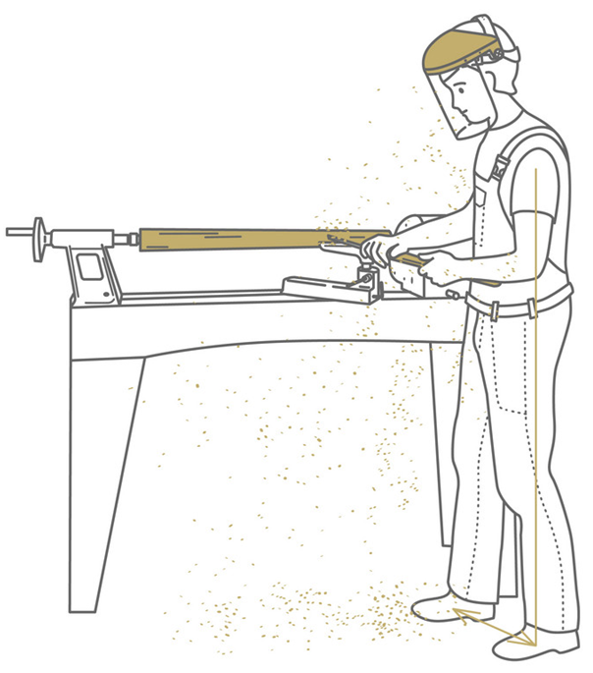
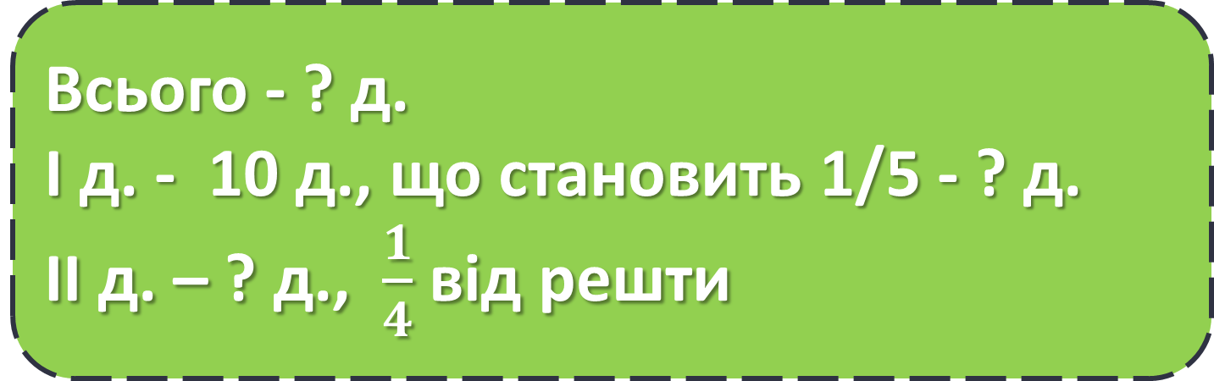
=
˗
+
∙
:
Сьогодні
Розв’яжи задачу
02.05.2022
Всього - ? д.
І д. - 10 д., що становить 1/5 - ? д.
ІІ д. – ? д., $\frac{1}{4}$ від решти
Підручник.
Номер
621

Slide 10

=
˗
+
∙
:
Сьогодні
Обчисли
02.05.2022
Ділене | 60 | 40+60 | 24∙3 | 90:3 | 100
Дільник | 15-3 | 20 | 4 | 6 | 5∙5
Частка
5
5
18
5
4

Slide 11

=
˗
+
∙
:
Сьогодні
Запиши, які числа можуть бути в остачі при діленні на 9
02.05.2022
1
2
3
4
5
6
7
8

Slide 12

Сьогодні
02.05.2022
Рефлексія. Вправа «Веселка»
Я не міг, не хотів це робити.
Я це робив, але не вдалося.
Я це робив з допомогою.
Я це робив, хоча були помилки.
Я це робив, але не відразу.
Я це зробив.
Це було дуже просто!

Slide 13



Сьогодні
02.05.2022
Домашнє завдання
Задачу №622, приклади( знайди та виправ помилку):

Slide 14

=
˗
+
∙
:
Сьогодні
Розв’яжи задачу
02.05.2022
3 р. - 2 год - 30 м
1 р. – 1 год - ? м
2 р. - 4 год - ?м
Підручник.
Номер
622

Slide 15

=
˗
+
∙
:
Сьогодні
Не обчислюючи, знайди помилки. Перевір себе обчисленням.
02.05.2022
66:8=8(ост.4)
2
64:8=8; 66-64=2
1
2
86:4=20(ост.6)
84:4=21; 86-84=2

Slide 16

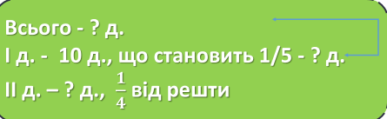
=
˗
+
∙
:
Сьогодні
Розв’яжи задачу
02.05.2022
1)
∙
=
(д.) – все замовлення.
2)
-
=
(д.) – залишилось виготовити.
3)
:
=
(д.)
Відповідь: 10 деталей виготовив майстер ІІ дня.

Slide 17

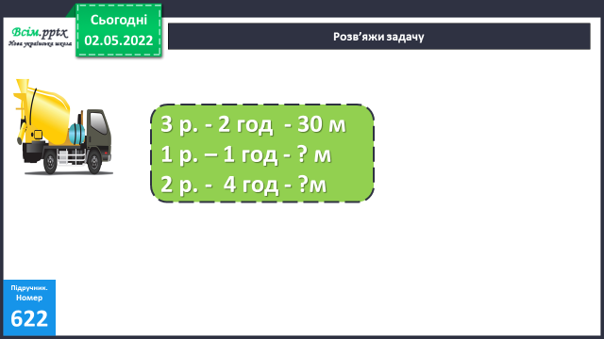
=
˗
+
∙
:
Сьогодні
Розв’яжи задачу
02.05.2022
1)
:
=
(м) – 3 робітника за 1 год.
2)
:
=
(м) – 1 робітник за 1 год.
3)
∙
=
(м) – 2 робітника за 1 год.
4)
∙
=
(м)
Відповідь: 40 м фундаменту забетонують
2 робітники за 4 год.
Підручник.
Номер
622

